Slide 1
Ajax
讲师：李东超

Slide 2
Ajax
Asynchronous
JavaScript
And
XML

Slide 3
Ajax发展历程
1998年
2005年

Slide 4
Ajax运行平台
Google Chrome
Mozilla
Firefox
Internet Explorer
Opera
Konqueror
Safari

Slide 5
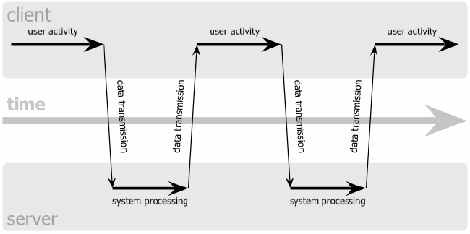
传统模式

Slide 6
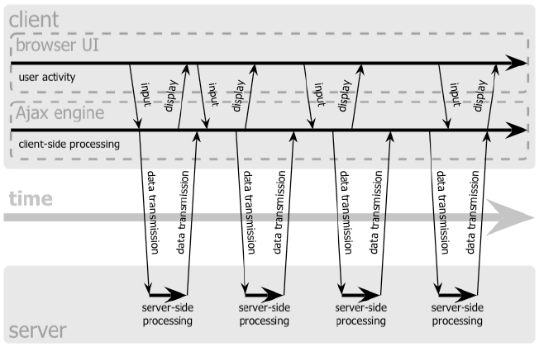
Ajax模式

Slide 7
Ajax对象
XMLHttpRequest

Slide 8
XMLHttpRequest
new ActiveXObject("Microsoft.XMLHTTP")
new XMLHttpRequest()

Slide 9
封装Ajax对象
IE
FireFox
……

Slide 10
XMLHttpRequest的相关方法
open(method,url)
setRequestHeader(header,value)
send(content)

Slide 11
XMLHttpRequest的相关属性
onreadystatechange
readyState
status
statusText
reponseText
responseXML

Slide 12
readyState
0：表示对象已建立，但未初始化
1：表示对象已初始化，但未发送
2：已调用send方法进行请求
3：正在接收数据（接收到一部分）
4：接收完成

Slide 13
快速入门
var xmlHttp=new ActiveXObject();
xmlHttp.open(“get”, “action.php”);
xmlHttp.onreadystatechange=callback;
xmlHttp.send(null)

Slide 14
Ajax的get请求
var name=“username=zhangsan”;
xmlHttp.send(name);

Slide 15
例题:
利用Ajax计算两个数的和

Slide 16
缓存问题
随机数
时间

Slide 17
缓存问题
setRequestHeader("If-Modified-Since","0");
header("Cache-Control: no-cache, must-revalidate");

Slide 18
学习内容
校验用户名是否可以使用

Slide 19
Ajax的POST请求
xmlhttp.open("post",“action.php");
xmlhttp.setRequestHeader("Content-Type","application/x-www-form-urlencoded");
xmlhttp.send(data);

Slide 20
学习内容
利用Ajax完成数据的录入

Slide 21
利用XML进行数据交互
传送xml
解析xml

Slide 22
PHP解析XML
$dom=new DOMDocument();
$dom->loadXML($str);
$nd=$dom->getElementsByTagName(“TagName”);
$value=$nd->item(0)->nodeValue

Slide 23
PHP解析XML
$xml=simplexml_load_string($str);
$first = $xml->first;
$second= $xml->second;

Slide 24
JavaScript解析xml
var xml=xmlHttp.responseXML;
node=xml.getElementByTagName(“TagName”);
node[0].childNodes[0].nodeValue;

Slide 25
利用JSON进行数据交互
传送json
解析json

Slide 26
JavaScript生成json
var json={"id":10,"name":"zhangsan"};
document.write(json.id);
document.write(json.name);

Slide 27
PHP操作json
string json_encode ( mixed $value )
mixed json_decode ( string $json [, bool])

Slide 28
PHP生成json
将数组生成json
$person['id']=101;
$person['name']="zhangsan";
$person['age']=20;
$json=json_encode($person);
echo $json;

Slide 29
PHP生成json
将对象生成json
$person->id=101;
$person->name="zhangsan";
$person->age=20;
$json=json_encode($person);
echo $json;

Slide 30
JavaScript解析json
var str=xmlHttp.responseText;
var json=eval("("+ str +")");

Slide 31
封装javascript代码库
获取dom元素
Ajax请求
事件编程
......

Slide 32
Ajax实例
实现分页
分类联动
搜索功能

